Slide 1
Configuration Guidelines Panduan dan batasan berikut berguna untuk mengonfigurasi EtherChannel:
Dukungan EtherChannel - Semua antarmuka Ethernet pada semua modul harus mendukung EtherChannel tanpa persyaratan bahwa antarmuka berdekatan secara fisik, atau pada modul yang sama.
Kecepatan dan dupleks - Mengkonfigurasi semua antarmuka dalam EtherChannel untuk beroperasi pada kecepatan yang sama dan dalam mode dupleks yang sama.
Pencocokan VLAN - Semua antarmuka dalam bundel EtherChannel harus ditetapkan ke VLAN yang sama, atau dikonfigurasi sebagai trunk (juga ditunjukkan pada gambar).
Rentang VLAN - EtherChannel mendukung kisaran VLAN yang diizinkan yang sama pada semua antarmuka dalam EtherChannel trunking. Jika rentang VLAN yang diizinkan tidak sama, antarmuka tidak membentuk EtherChannel, bahkan ketika diatur ke mode otomatis atau yang diinginkan.
Gambar 1 menunjukkan konfigurasi yang akan memungkinkan EtherChannel terbentuk antara S1 dan S2. Pada Gambar 2, S1 port dikonfigurasikan sebagai half duplex. Oleh karena itu, EtherChannel tidak akan terbentuk antara S1 dan S2.
Jika pengaturan ini harus diubah, konfigurasikan dalam mode konfigurasi antarmuka saluran port. Konfigurasi apa pun yang diterapkan pada antarmuka saluran porta juga memengaruhi antarmuka individual. Namun, konfigurasi yang diterapkan pada masing-masing antarmuka tidak memengaruhi antarmuka saluran port. Oleh karena itu, membuat perubahan konfigurasi pada antarmuka yang merupakan bagian dari tautan EtherChannel dapat menyebabkan masalah kompatibilitas antarmuka.
Saluran port dapat dikonfigurasi dalam mode akses, mode trunk (paling umum), atau pada port yang diarahkan.

Slide 2
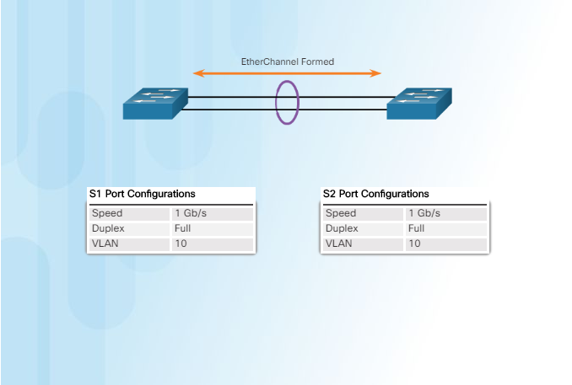
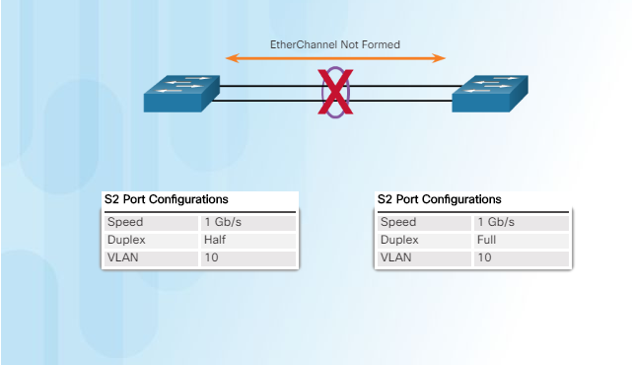

Slide 3
Configuring Interfaces
mengkonfigurasi EtherChannel dengan LACP membutuhkan dua langkah:
Langkah 1 :
tentukan antarmuka yang membentuk grup EtherChannel menggunakan perintah mode konfigurasi antarmuka rentang antarmuka.kata kunci rentang memungkinkan anda memilih beberapa antarmuka dan mengonfigurasinya semuanya bersama-sama.praktik yang baik adalah memulai dengan mematikan antarmuka tersebut, sehingga konfigurasi yang tidak lengkap tidak membuat akativitas pada tautan.
Langkah 2 :
Buat antarmuka saluran port dengan mode aktif pengidentifikasi saluran grup dalam mode konfigurasi rentang antarmuka. Pengidentifikasi menentukan nomor grup saluran. Kata kunci aktif mode mengidentifikasi sebagai konfigurasi LACP EtherChannel.
Catatan: EtherChannel dinonaktifkan secara default.
Pada Gambar 1, FastEthernet0 / 1 dan FastEthernet0 / 2 digabung menjadi saluran port antarmuka EtherChannel 1.
Untuk mengubah pengaturan Layer 2 pada antarmuka saluran port, masukkan mode konfigurasi antarmuka saluran port menggunakan perintah port-channel interface, diikuti oleh pengenal antarmuka. Dalam contoh tersebut, EtherChannel dikonfigurasikan sebagai antarmuka trunk dengan VLAN yang diizinkan ditentukan. Juga ditunjukkan pada Gambar 1, saluran port dikonfigurasikan sebagai trunk yang memungkinkan lalu lintas dari VLAN 1, 2, dan 20
Gunakan Pemeriksa Sintaks pada Gambar 2 untuk mengkonfigurasi EtherChannel pada saklar S1.

Slide 4
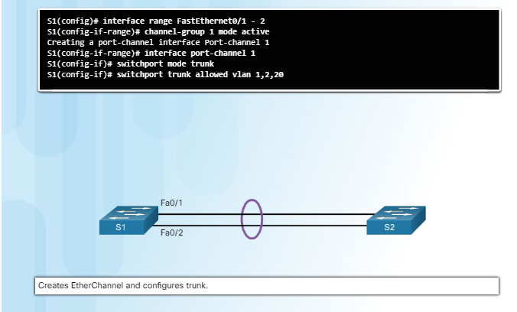
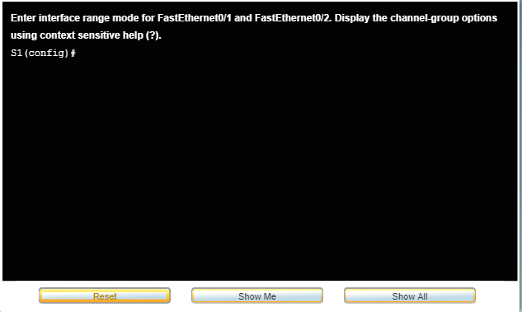

Slide 5
Mengkonfigurasi EtherChannel Latar Belakang / Skenario Tiga sakelar baru saja dipasang. Ada uplink yang berlebihan antara switch. Biasanya, hanya satu dari tautan ini yang dapat digunakan; jika tidak, loop bridging mungkin terjadi. Namun, hanya menggunakan satu tautan menggunakan hanya setengah dari bandwidth yang tersedia. EtherChannel memungkinkan hingga delapan tautan berlebihan untuk dibundel bersama menjadi satu tautan logis. Di lab ini, Anda akan mengonfigurasi Port Aggregation Protocol (PAgP), protokol Cisco EtherChannel, dan Link Aggregation Control Protocol (LACP), sebuah versi standar terbuka IEEE 802.3ad dari EtherChannel.

Slide 6
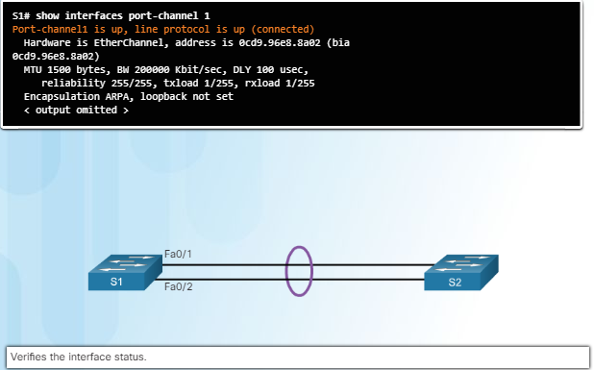
Memverifikasi EtherChannel
Ada sejumlah perintah untuk memverifikasi konfigurasi EtherChannel. Pertama, show interfaces perintah port-channel menampilkan status umum antarmuka saluran port. Pada Gambar 1, antarmuka Port Channel 1 sudah habis.

Slide 7
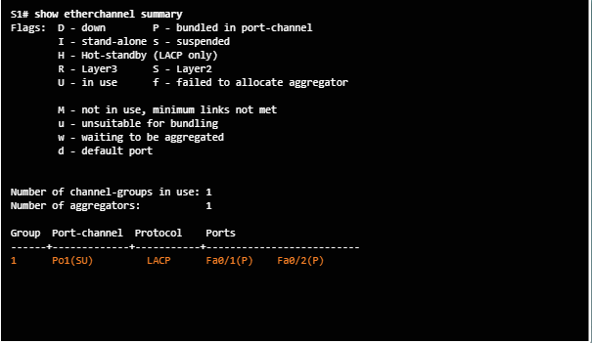
Ketika beberapa antarmuka saluran port dikonfigurasikan pada perangkat yang sama, gunakan perintah show etherchannel summary untuk hanya menampilkan satu baris informasi per saluran port. Pada Gambar 2, switch memiliki satu EtherChannel yang dikonfigurasi; grup 1 menggunakan LACP. Bundel antarmuka terdiri dari antarmuka FastEthernet0 / 1 dan FastEthernet0 / 2. Grup adalah Layer 2 EtherChannel dan sedang digunakan, seperti yang ditunjukkan oleh huruf SU di sebelah nomor saluran port.

Slide 8
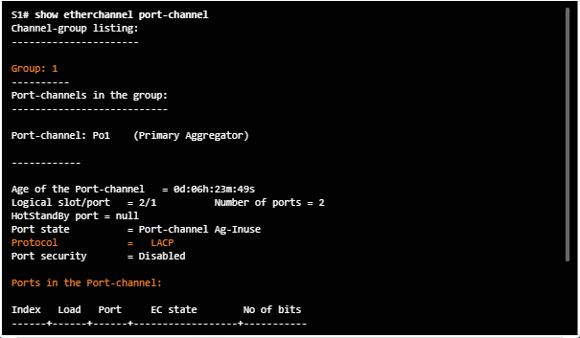
Gunakan perintah show etherchannel port-channel perintah untuk menampilkan informasi tentang antarmuka saluran port tertentu, seperti yang ditunjukkan pada Gambar 3. Dalam contoh, antarmuka Port Channel 1 terdiri dari dua antarmuka fisik, FastEthernet0 / 1 dan FastEthernet0 / 2. Ini menggunakan LACP dalam mode aktif. Itu terhubung dengan benar ke switch lain dengan konfigurasi yang kompatibel, itulah sebabnya mengapa saluran port dikatakan sedang digunakan.

Slide 9
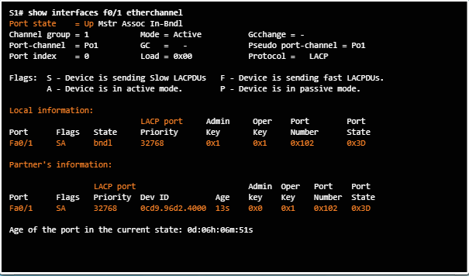
Pada setiap anggota antarmuka fisik bundel EtherChannel, perintah show interfaces etherchannel dapat memberikan informasi tentang peran antarmuka dalam EtherChannel, seperti yang ditunjukkan pada Gambar 4. Antarmuka FastEthernet0 / 1 adalah bagian dari bundel EtherChannel 1. Protokol untuk EtherChannel ini adalah LACP.

Slide 10
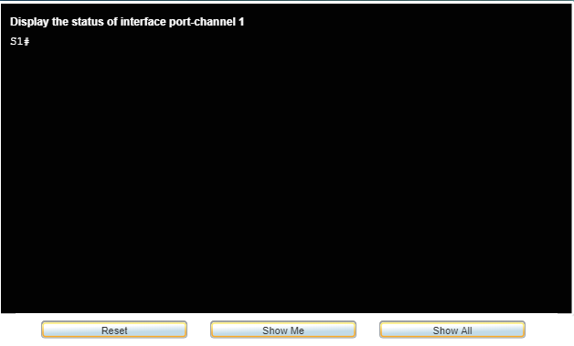
Gunakan Pemeriksa Sintaks pada Gambar 5 untuk memverifikasi EtherChannel pada saklar S1.

Slide 11
Memecahkan masalah EtherChannel
Semua antarmuka dalam EtherChannel harus memiliki konfigurasi kecepatan dan mode dupleks yang sama, VLAN asli dan yang diizinkan pada trunk, dan mengakses VLAN pada port akses:
Tetapkan semua port di EtherChannel ke VLAN yang sama, atau konfigurasikan sebagai trunk. Port dengan VLAN asli yang berbeda tidak dapat membentuk EtherChannel.
Saat mengkonfigurasi trunking pada EtherChannel, verifikasi mode trunking pada EtherChannel. Anda tidak disarankan untuk mengkonfigurasi mode trunking pada masing-masing port yang membentuk EtherChannel. Tetapi jika itu dilakukan, verifikasi bahwa konfigurasi trunking adalah sama pada semua antarmuka.
EtherChannel mendukung jangkauan VLAN yang diizinkan yang sama pada semua port. Jika rentang VLAN yang diizinkan tidak sama, port tidak membentuk EtherChannel bahkan ketika PAgP diatur ke mode otomatis atau yang diinginkan
Opsi negosiasi dinamis untuk PAgP dan LACP harus dikonfigurasi secara kompatibel di kedua ujung EtherChannel.
Catatan: Sangat mudah untuk membingungkan PAgP atau LACP dengan DTP, karena keduanya adalah protokol yang digunakan untuk mengotomatiskan perilaku pada tautan trunk. PAgP dan LACP digunakan untuk agregasi tautan (EtherChannel). DTP digunakan untuk mengotomatisasi pembuatan tautan trunk. Ketika batang EtherChannel dikonfigurasi, biasanya EtherChannel (PAgP atau LACP) dikonfigurasi terlebih dahulu dan kemudian DTP.

Slide 12
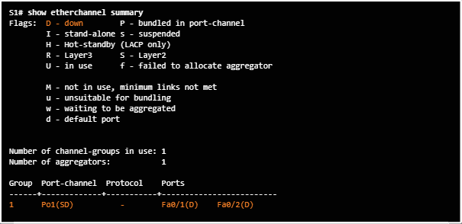
Pada Gambar 1, antarmuka F0 / 1 dan F0 / 2 pada sakelar S1 dan S2 terhubung dengan EtherChannel. Output menunjukkan bahwa EtherChannel sedang down.
Pada Gambar 2, output yang lebih rinci menunjukkan bahwa ada mode PAgP yang tidak kompatibel yang dikonfigurasi pada S1 dan S2
Pada Gambar 3, mode PAgP pada EtherChannel diubah menjadi diinginkan dan EtherChannel menjadi aktif.
Catatan: EtherChannel dan spanning tree harus saling beroperasi. Untuk alasan ini, urutan di mana perintah terkait EtherChannel dimasukkan adalah penting, itulah sebabnya (dalam Gambar 3) Anda melihat antarmuka Port-Channel 1 dihapus dan kemudian ditambahkan kembali dengan perintah saluran-grup, yang bertentangan dengan langsung diubah . Jika seseorang mencoba untuk mengubah konfigurasi secara langsung, kesalahan spanning tree menyebabkan port terkait untuk masuk ke status blocking atau errdisabled.

Slide 13
